Slide 1
К Дню Защитника Отечества

Slide 2
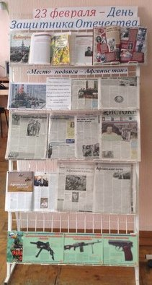
Защитники обители. Отважные бойцы. И доблестные рыцари. Лихие храбрецы. Сил темных победители. Без званий и имен. Отечества служители. Солдаты всех времен. За Вас, ребята славные! Чтоб не было войны! Вы - наши силы главные! Вы - армия страны!

Slide 3
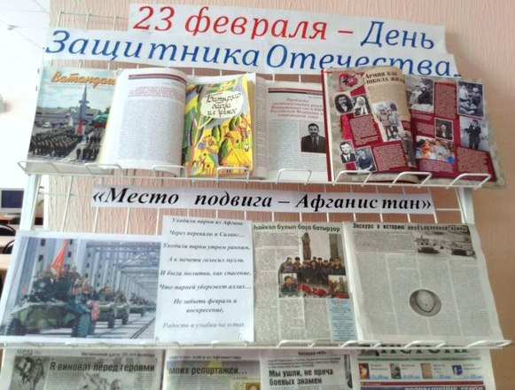

Slide 4
